Slide 1
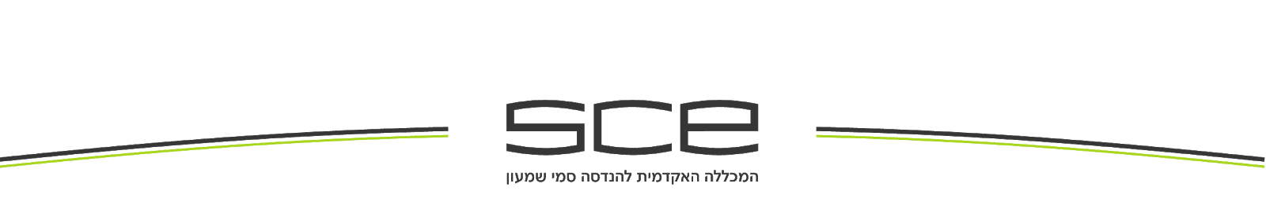
UNIT TESTING
(בדיקות יחידה)

Slide 2
בדיקות תוכנה - מה זה בדיקות תוכנה ולמה צריך את זה?
בדיקות תוכנה הן תהליך שנעשה בצורות שונות על תוכנה או פיתוח חדש לפני יציאתו לשוק. תהליך זה נועד כדי לבדוק את איכות התוכנה והאם היא עומדת בדרישות אשר הגדירו בעבורה .
בדיקות תוכנה הן תהליך הכרחי משום שכולנו עושים טעויות.
חלק מהטעויות קורות בגלל הנחות שגויות ותפיסות מוטעות, לכן תמיד הכרחי שמישהו אחר יבדוק אותנו בראייה רעננה וחיצונית.
Notes:
סעיף 2 - חלק מהטעויות יכולות להיות פחות חשובות אך חלק מהן יכולות להיות טעויות יקרות או מסוכנות. אנחנו צריכים לבדוק כל דבר שאנחנו מייצרים כי דברים תמיד יכולים להשתבש.

Slide 3
בדיקות תוכנה – מדוע הן חשובות ?
בדיקות תוכנה נדרשות כדי שנהיה באמת מסוגלים להצביע על כל הפגמים והשגיאות שנעשו בשלבי הפיתוח.
בדיקות תוכנה חשובות במיוחד כאשר התוכנה באה לפגוש את הלקוח שאמור לעשות בה שימוש
בדיקת התוכנה נדרשת על מנת לספק את המוצר בתצורה הטובה ביותר שלו, באיכות הגבוהה ביותר ובעלות התחזוקה הנמוכה ביותר.
בדיקות תוכנה חיוניות מאוד גם במהלך הפיתוח ולא רק אחריו.
Notes:
דוגמא לסעיף 1 –
לדוגמה: מתכנתים יכולים לטעות במהלך הפיתוח בגלל סיבות רבות כמו חוסר ניסיון בתחום, יישום שגוי של האלגוריתם בשל מורכבות או טעות אנוש.
דוגמא לסעיף 2 - . עלינו לפתח אצל המשתמש שביעות רצון מהמוצר וחווית משתמש לא פחות ממצוינת שתגרום לו לחזור ולהשתמש במוצר ואף להמליץ עליו לחבריו.
הערה ל3 –
מוצרים איכותיים יותר באופן טבעי דורשים פחות מאמצים על תחזוקה ולכן דורשים גם פחות הוצאות כלכליות.
הערה לסעיף 4 - בדיקה מקדימה בשלב מוקדם של מחזור חיי המוצר מבטיחה זיהוי של באגים ובעיות אחרות שעשויות לגרור הוצאות לא מתוכננות. תכנון נכון של תכנית הבדיקה יכולה למנוע בעיות בשלבי פיתוח מאוחרים יותר וזה יכול להביא להפחתת עלויות.

Slide 4
מתודולוגיות בדיקות תוכנה
1.בדיקות יחידה - Unit Testing
אלו בדיקות ברמה הבסיסית ביותר. המטרה העיקרית של מתודולוגיה זו היא לבודד חלקים מהתוכנה ולבדוק כל אחד מהם בנפרד, האם הם נכונים. כדי לעבור את הבדיקה היא חייבת "להתנהג" בהתאם לדרישות תוך כדי מעבר על מערכת קפדנית של תקני קוד.
2.בדיקות קבלת משתמש (User Acceptance Testing)
3.בדיקות פונקציונליות (Functional Testing)
4.בדיקות קופסה לבנה White-Box Testing))
5.בדיקות ביצועים Performance Testing))
6.בדיקות תאימות Compatibility Testing))
Notes:
1.בדיקות יחידה - Unit Testing
אלו בדיקות ברמה הבסיסית ביותר. המטרה העיקרית של מתודולוגיה זו היא לבודד חלקים מהתוכנה ולבדוק כל אחד מהם בנפרד, האם הם נכונים. כדי לעבור את הבדיקה היא חייבת "להתנהג" בהתאם לדרישות תוך כדי מעבר על מערכת קפדנית של תקני קוד.
2.בדיקות קבלת משתמש (User Acceptance Testing)
זוהי בדרך כלל הבדיקה האחרונה שמתבצעת. היא משמשת כדי להבטיח שהתוכנה שפותחה עונה על כל דרישות הלקוח.
ישנם 2 סוגים של בדיקות קבלה –בדיקות קבלה פנימיות והסוג השני מבוצע על ידי הלקוח ומכונה בדיקות קבלה חיצוניות.
3.בדיקות פונקציונליות (Functional Testing)
בבדיקה זו אנחנו בודקים את הפונקציונליות הכלולה בתוך תוכנה זו. בדיקה זו ידועה גם בתור בדיקה קופסה שחורה (Black-Box Testing) ) והן מבוצעות ללא ידע קודם על העבודה הפנימית של המערכת.
4.בדיקות קופסה לבנה White-Box Testing))
בדיקות אלו לוקחות בחשבון גם את התפקוד הפנימי ואת הלוגיקה של הקוד, לעומת בדיקות קופסה שחורה שמבוצעות ללא כל ידע כזה
5.בדיקות ביצועים Performance Testing))
אלו הן בדיקות הבוחנות את מאפייני הביצועים של היישום – בין אם מדובר בגודל הקובץ, מספר גדול של משתמשים בו זמנית, או זמן ממוצע לכישלון הפקודה6.בדיקות תאימות Compatibility Testing))
בדיקות אלה מבוצעות כאשר רוצים לבדוק את התאימות של התוכנה עם ממשקים אחרים חיצוניים.

Slide 5
הגדרה ומטרות
כדי לבדוק את התכנית אותה אנו כותבים עלינו להבין את מבנה התכנית.
כדי לוודא כי כל חלק בתכנית עובד עלינו לפרק כל חלק למרכיבים העצמאיים הקטנים ביותר.
עבור כל מרכיב כזה עלינו לבדוק את פעילותו, תוצאותיו ותלותו במרכיבים האחרים.
עם זאת, יש לנסות לפרק את הבדיקה עד כדי מזעור תלות זו ככל האפשר.
קשה להגדיר מהי בדיקת יחידה
עלינו להגדיר את מרחב הבדיקה אותו נרצה לבדוק בפרויקט שלנו.
לכן בשלב זה (בלבד) נגדיר יחידת בדיקה באופן הבא: "יחידת בדיקה הינה פונקציה המבצעת פעולה כלשהי, ומשתמשת בפונקציית עזר אחת לכל היותר."

Slide 6
ניתן לראות כי ישנן רמות וסוגים שונים של בדיקה
Unit Testing (do the parts perform correctly alone?)
Integration Testing (do the parts perform correctly together?)
User Acceptance Testing (does the system meet the end user’s expectations?)

Slide 7
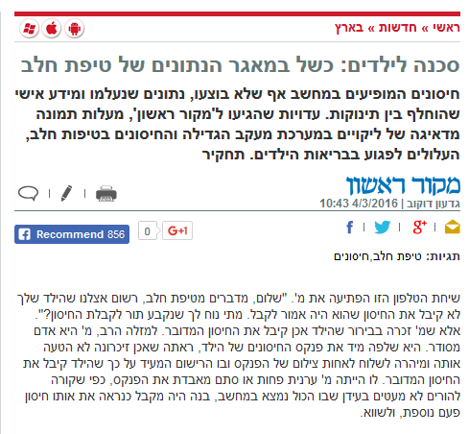
דוגמאות לכשלים בתוכנה
התרסקות טיל אריאן בעקבות מחזור קוד קודם ואי בדיקה של התאמתו למערכת החדשה.
קישור להסברים נוספים

Slide 8

כיצד נבצע בדיקות בפרויקט?

Slide 9




תוספי בדיקה
בשפות השונות קיימים תוספי בדיקה המסייעים לנו לכתוב את בדיקות התכנה.
תוספים אלה מסייעים לנו לבצע בדיקות יחידה ביעילות, תוך ניצול המשאבים של הפלטפורמה בה אנו מפתחים.
דוגמאות:
JAVA – JUNIT
C# - visual studio – testing project
Python - Unittest (ספריה), pytest.
PHP – PHPUnit
C- MinUnit
Microsoft Unit Testing Framework for C++

Slide 10
נציג בפניכם 2 דרכי בדיקה בשתי שפות שונות : JAVA C#
איך ניצור פרויקט בדיקה?
פונקציות הבדיקה
בכל שפה קיימות פונקציות בדיקה שמבצעות בדיקות שונות.
נציג בכל שפה את הפונקציות העיקריות

Slide 11
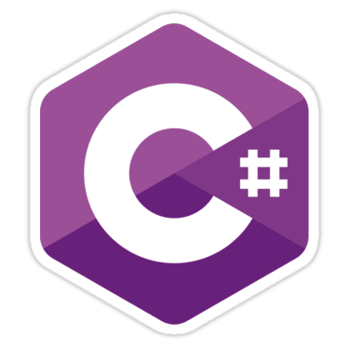

Slide 12
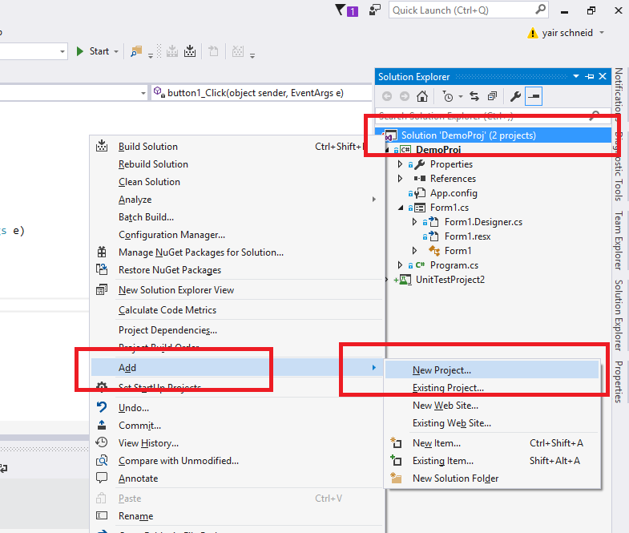
איך ניצור פרויקט בדיקה – C#
על ה solution explorer המרכז את הפרויקט שלנו ניצור פרויקט חדש.
1
2
3

Slide 13
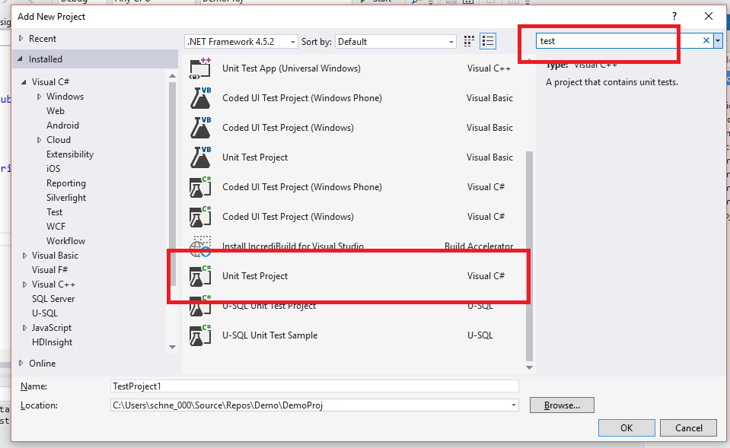
איך ניצור פרויקט בדיקה – C#
נחפש פרויקט מסוג Test ונבחר פרויקט Unit Test עבור Visual C#

Slide 14
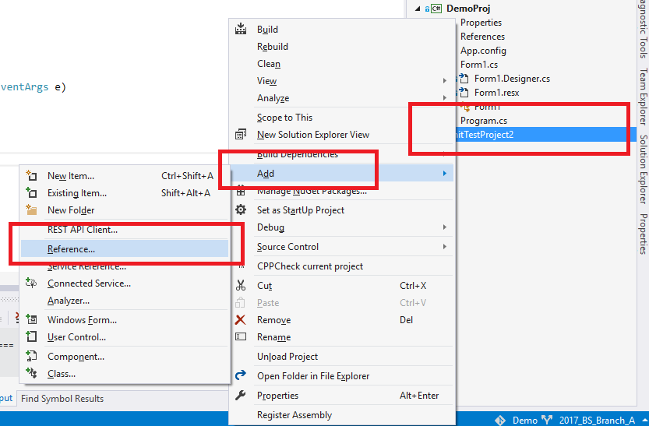
איך ניצור פרויקט בדיקה – C#
נוסיף לתמוכות (Reference) של פרויקט ה Unit Test את הפרויקט המקורי

Slide 15
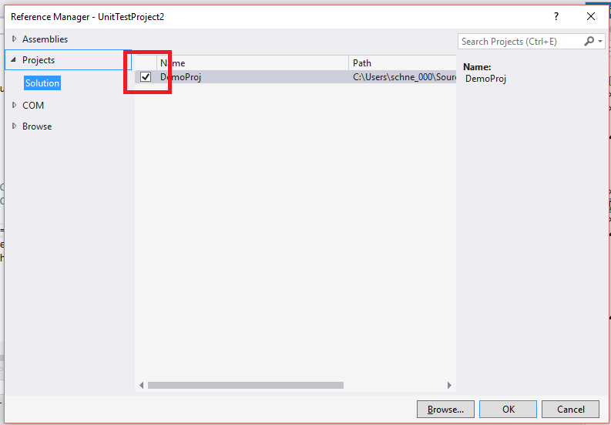
איך ניצור פרויקט בדיקה – C#
נסמן את הפרויקט המקורי ונאשר.

Slide 16
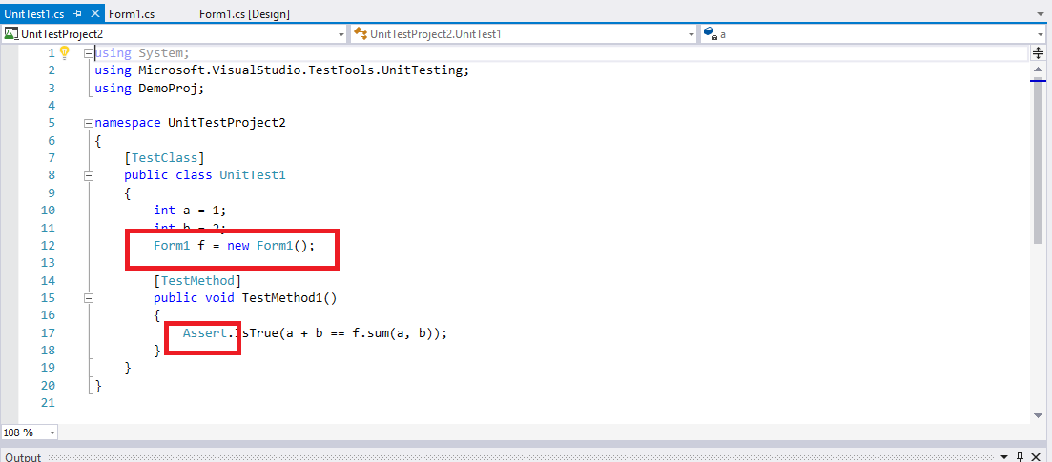
איך ניצור פרויקט בדיקה – C#
נצרף את הפרויקט המקומי בקוד פרויקט הבדיקה, וניצור מופעים של האובייקטים מהפרויקט המקורי בפרויקט הבדיקה.

Slide 17
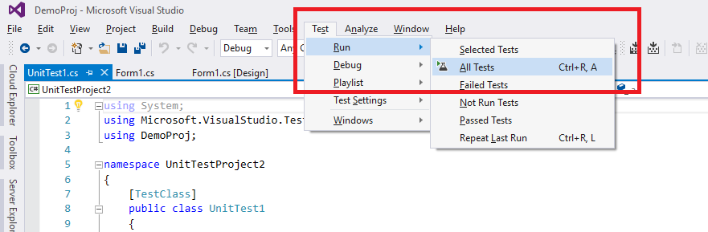
איך ניצור פרויקט בדיקה – C# - הרצת הבדיקות
על מנת שנוכל לבדוק יש להריץ את חבילת הבדיקות שכתבנו עבור הפרויקט
ניתן לעשות זאת באופן הבא:

Slide 18
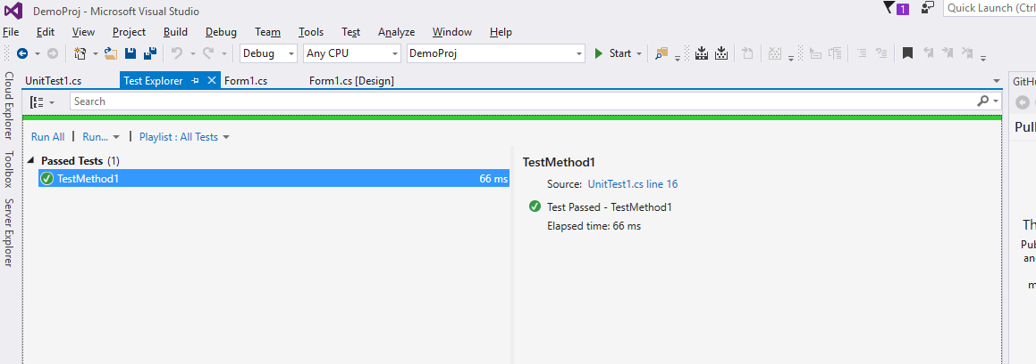
איך ניצור פרויקט בדיקה – C# - הרצת הבדיקה ותוצאות
נקבל את התוצאה הרצויה הבאה:

Slide 19
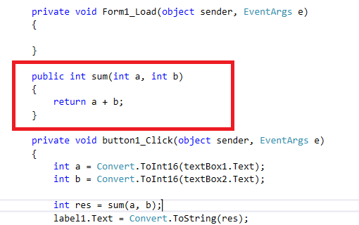
פונקציית ASSERT
פונקציית ASSRET בודקת את המידע שהכנסנו לפונקציית הבדיקה
מטרתה להשוות בין מידע קלט שהכנסנו (שהינו ידוע מראש) לבין קלט ופלט בבדיקה.
בדוגמא שלפנינו ניתן לראות כי פונקציית ASSRET תחזיר TRUE אם סכום הערכים של a ו b שהגדרנו שווים לסכום שאותו הגדרנו בפונקציית SUM

Slide 20
פונקציות הבדיקה ASSERT
AreEqual
Tests whether the specified values are equal.
AreNotEqual
Tests whether the specified values are unequal.
AreNotSame
Tests whether the specified objects refer to different objects.
AreSame
Tests whether the specified objects both refer to the same object.
Equals
Static equals overloads are used for comparing instances of two types for reference equality.
Fail()
Throws an AssertFailedException.

Slide 21
פונקציות הבדיקה ASSERT
IsFalse(Boolean)
Tests whether the specified condition is false and throws an exception if the condition is true.
IsInstanceOfType
Tests whether the specified object is an instance of the expected type.
IsNotInstanceOfType
Tests whether the specified object is not an instance of the wrong type.
IsNotNull(Object)
Tests whether the specified object is non-null.
IsNull(Object)
Tests whether the specified object is null.
IsTrue(Boolean)
Tests whether the specified condition is true.

Slide 22


Slide 23
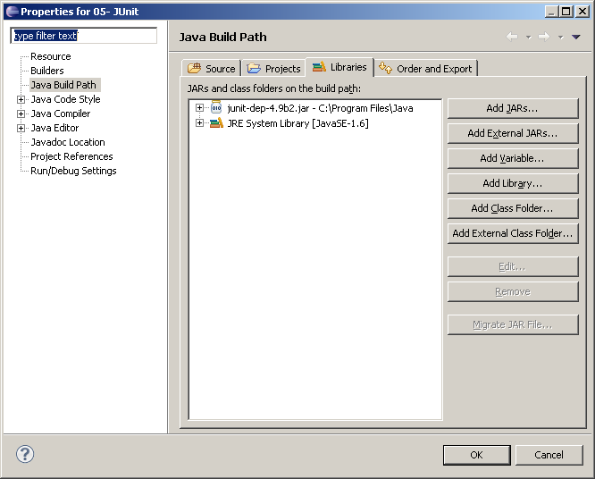
איך ניצור בדיקות – Java
Junit הינו מנגנון מובנה בשפת JAVA המאפשר כתיבת מודול בדיקות והרצתן ברצף בצורה נוחה
http://www.junit.org/
יש להוסיף ל- JDK את ה- JAR עם הספריות של JUnit:
http://junit.org/ ← Download JUnit ← יש להוריד את הגרסא האחרונה של JAR ← לשמור את הקובץ במחשב
בסביבת העבודה לעמוד על הפרוייקט ← לבחור בתפריט Project ← Properties ← Java Build Path ← כרטיסיית Libraries ← Add External Jars

Slide 24
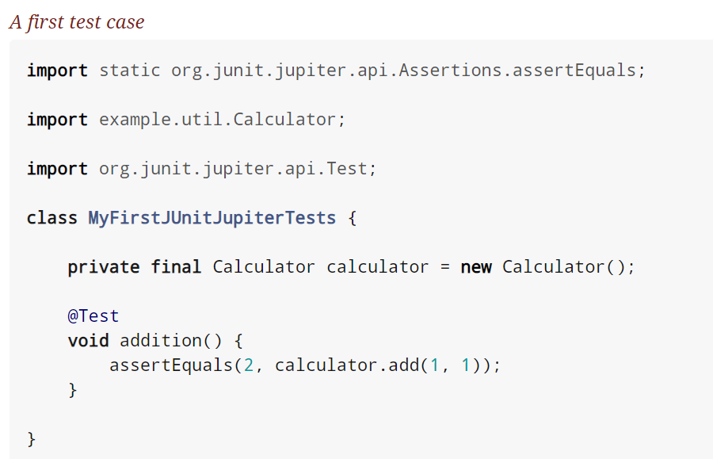
איך ניצור בדיקות – Java
בjava , על מנת שנוכל ליישם בדיקות, כל שעלינו לעשות הוא ליצור מחלקה שתבדוק מחלקה שכתבנו. המחלקה תכיל מתודות שתוכלנה לבדוק את המתודות שכבר כתבנו במחלקה המקורית.
כפי שאפשר לראות בדוגמא , ייבאנו את הספרייה junit, יצרנו אובייקט מסוג Calculator והשתמשנו באנוטציה @Test .

Slide 25
איך ניצור בדיקות – Java – מתודות הבדיקה
תיאור | שם הבדיקה
בודקת אם שני הביטויים שווים (מפעילה equals) | assertEquals
בודקת אם שני הביטויים שונים | assertNotEquals
בודקת שלשני משתנים יש הפניה זהה | assertSame
בודקת שלשני משתנים יש הפניה שונה | assertNotSame
מופעלת עם ביטוי בוליאני ובודקת אם הוא false | assertFalse
מופעלת עם ביטוי בוליאני ובודקת אם הוא true | assertTrue
מופעלת על משתנה ובודקת שהוא null | assertNull
מופעלת על משתנה ובודקת שאינו null | assertNotNull
מכשילה את ה- test | fail

Slide 26
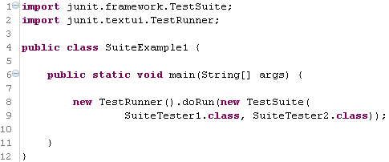

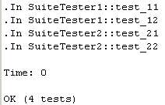

איך ניצור בדיקות – Java הרצת מחלקות בדיקה רבות
הרצת כל שיטות הבדיקה שבמחלקות שהועברו לקונסטרקטור של TestSuite

Slide 27
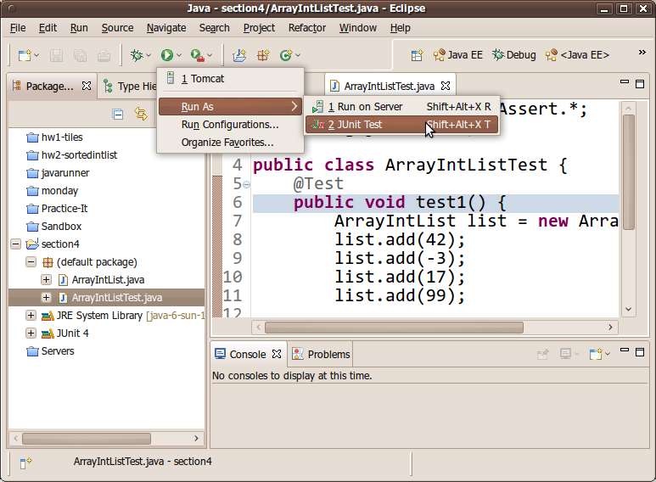
איך ניצור בדיקות – Java - הרצת מתודה מסוימת
קליק ימני על ה- Test , בחירה בrun as ואז בתת תפריט – Junit.

Slide 28
איך ניצור בדיקות – Java- annotations ( לא חובה , כלי עזר)
בשפת התכנות Java , אנוטציה ( באנגליתannotation , בתרגום מילולי "הערת הסבר" או "ביאור") היא סוג של מנגנון תחבירי להוספת metadata לקוד המקור.
השימוש באנוטציות נפוץ בתשתיות תוכנה (כדוגמת Spring ,Hibernate וEJB ) כאמצעי נוח להוספת פונקציונליות למחלקות ומתודות המוגדרות על ידי המשתמש. ( מתוך ויקיפדיה).
תוכלו למצוא את הפירוט המלא לannotations הקשורות בבדיקות הקיימות בשפה בלינק הבא - https://junit.org/junit5/docs/current/user-guide/ . אלו יעזרו לכם לקרוא למתודות בtest class עוד לפני שתקראו למתודת הבדיקה עצמה.

Slide 29


Slide 30
איך ניצור בדיקות – שפת C
מאחר ששפת C היא אינה מורכבת מאובייקטים , אין שימוש בframework מסוים.
התשתית הקטנה ביותר נקראת MinUnit.
מכסה את המושג הבסיסי ביותר לבדיקות היחידה.
ניתן להורדה בלינק http://www.jera.com/techinfo/jtns/jtn002.html עם הסבר מפורט יותר .

Slide 31
MinUnit (c) - Example
/* file minunit_example.c */
#include <stdio.h>
#include "minunit.h"
int tests_run = 0;
int foo = 7;
int bar = 4;
static char * test_foo() {
mu_assert("error, foo != 7", foo == 7);
return 0;
}
static char * test_bar() {
mu_assert("error, bar != 5", bar == 5);
return 0;
}
static char * all_tests() {
mu_run_test(test_foo);
mu_run_test(test_bar);
return 0;
}
int main(int argc, char **argv) {
char *result = all_tests();
if (result != 0) {
printf("%s\n", result);
}
else {
printf("ALL TESTS PASSED\n");
}
printf("Tests run: %d\n", tests_run);
return result != 0;
}

Slide 32
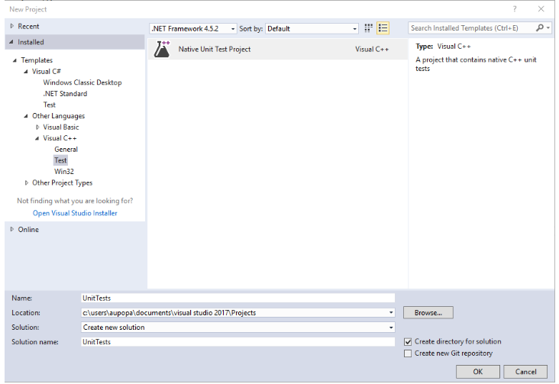
איך ניצור בדיקות – שפת C++
מאחר ששפת Cpp היא שפת תכנות מונחת עצמים , יש כמה אופציות מובנות בVisual Studio.
בדומה לC#, נפתח פרוייקט מסוג test תחת c++ ועימו נעבוד.

Slide 33
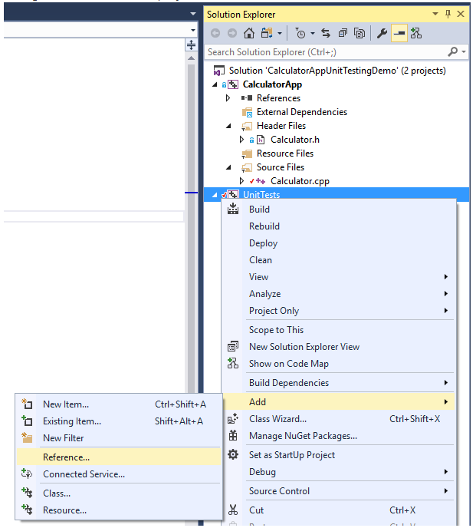
איך ניצור בדיקות – שפת C++
Visual studio יצור עבורנו פרויקט שבו ניצור את הטסטים.
הוסיפו reference לפרויקט שלכם :

Slide 34
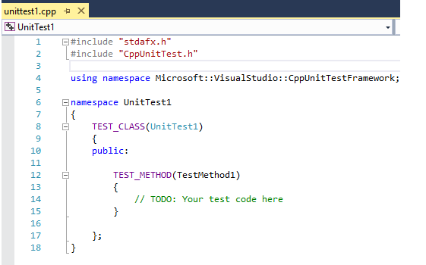
איך ניצור בדיקות – שפת C++
כעת נותק לכם לכתוב את פונקציות הבדיקה כמו שהוסבר בc#.

Slide 35



Slide 36
איך ניצור בדיקות – PHP / Python
עבור PHP נשתמש בפלטפורמה PHPUnit
לינק למדריך מלא ומפורט - https://phpunit.de/ , בפרט תחת Documantation.
עבור Python נשתמש בספריה unitTest
מידע על הספריה ניתן למצוא בלינק https://docs.python.org/3/library/unittest.html

